Slide 1

Ing. Martin Hart, Ph.D.

Slide 2
Metody hodnocení
Zápočet
Zpracování a obhajoba případové studie
Zápočtová písemná práce
Případová studie (seminární práce) – studentka/student si vybere konkrétní firmu a zpracuje konkrétní strategii podniku.
Každá seminární práce bude prezentována, délka prezentace cca 5 minut, termíny prezentací budou upřesněny (poslední dvě seminární hodiny).

Slide 3
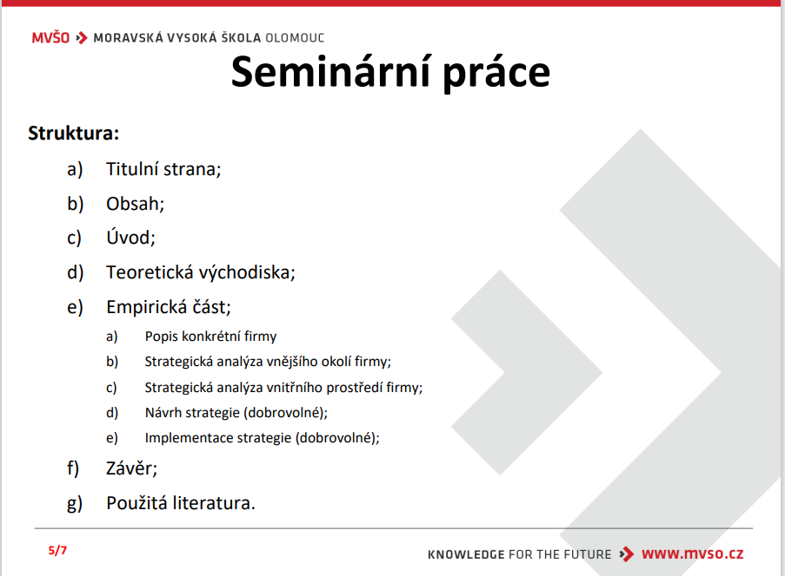

Slide 4
